Slide 1

2023·05-11
面向复杂环境的语种识别方法研究
A Research on Language Identification Method for Complex Environment
答辩学生：陈 聪

Slide 2
01
研究背景
02
研究内容
03
实验分析
目录
04
研究总结
05
系统设计

Slide 3
研究背景
1.语音增强技术
2.语种识别技术

Slide 4

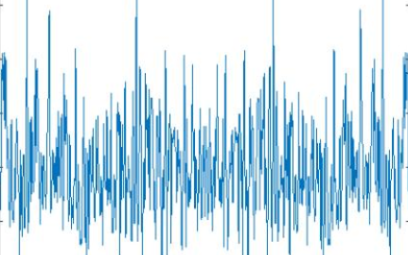
语种识别
1
RESEARCH BACKGROUNDS
  语种识别（Language Identification, LID）是一种用于判定给定语音所属的语言种类的过程，是多语言环境下智能语音算法的关键前端技术。
噪声干扰！
汉语?
英语?
韩语?
…
Notes:
如何在噪声干扰条件下保持性能稳定是本文研究的重点

Slide 5


语音增强
1
RESEARCH BACKGROUNDS
  语音增强（Speech Enhancement）是指借助算法和音频信号处理技术来提高语音信号的质量，提升语音可懂度（intelligibility）和下游任务的性能
噪声
带噪语音
纯净语音
下游任务
纯净语音
语音增强算法

Slide 6
存在的问题
1
1.语音增强的复杂噪声适应问题
在不同噪声以及说话人和语音内容不同的情况下，语谱图的特征分布将发生变化，端到端的CNN模型如果使用固定感受野进行特征抓取，则难以在所有条件下表现良好，难以适应复杂多样的噪声环境
2.语种识别环境泛化性问题
当测试条件和训练条件不匹配时，例如说话环境、内容以及设备等，语种识别性能下降明显，模型泛化性较差
3.低资源语种识别问题
深度学习技术往往依赖于大量的数据集，但目前大规模语音数据集主要集中分布在常见的几种语种，对于低资源的语种，现有的技术往往会导致识别效果较差

Slide 7
研究内容
1.基于动态选择机制和中继监督优化的语音增强
2.基于词法和语法特征的语种识别

Slide 8
基于动态选择机制和中继监督优化的语音增强
2
针对问题一：语音增强的复杂噪声适应问题
方案一：动态选择机制卷积模块（Selective Kernel Convolution）
1.拆分：
以不同扩张率的卷积核分别计算4个分支的输出
2.融合：
聚合不同分支的信息
3.选择：
为每个分支赋予不同的权值，获取到选择特征

Slide 9
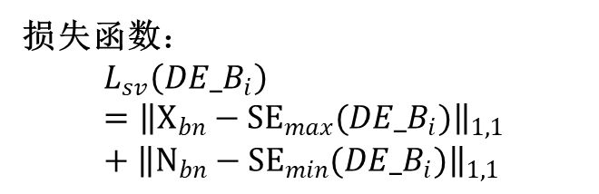
基于动态选择机制和中继监督优化的语音增强
2
针对问题一：语音增强的复杂噪声适应问题
方案二：中继监督优化损失
在SE层中，选取权重最大的特征图近似为干净语音谱，而权重最小的特征图近似为噪声谱，最小化近似的语音谱和真实语音谱之间的距离作为损失函数
损失函数：
$$L_{sv}\left({DE_B}_{i}\right)={\left\|X_{bn}−{SE}_{max}({DE_B}_{i})\right\|}_{1,1}+{\left\|N_{bn}−{SE}_{min}({DE_B}_{i})\right\|}_{1,1}$$
模型总体结构
Notes:
模型中间输出朝着目标优化

Slide 10
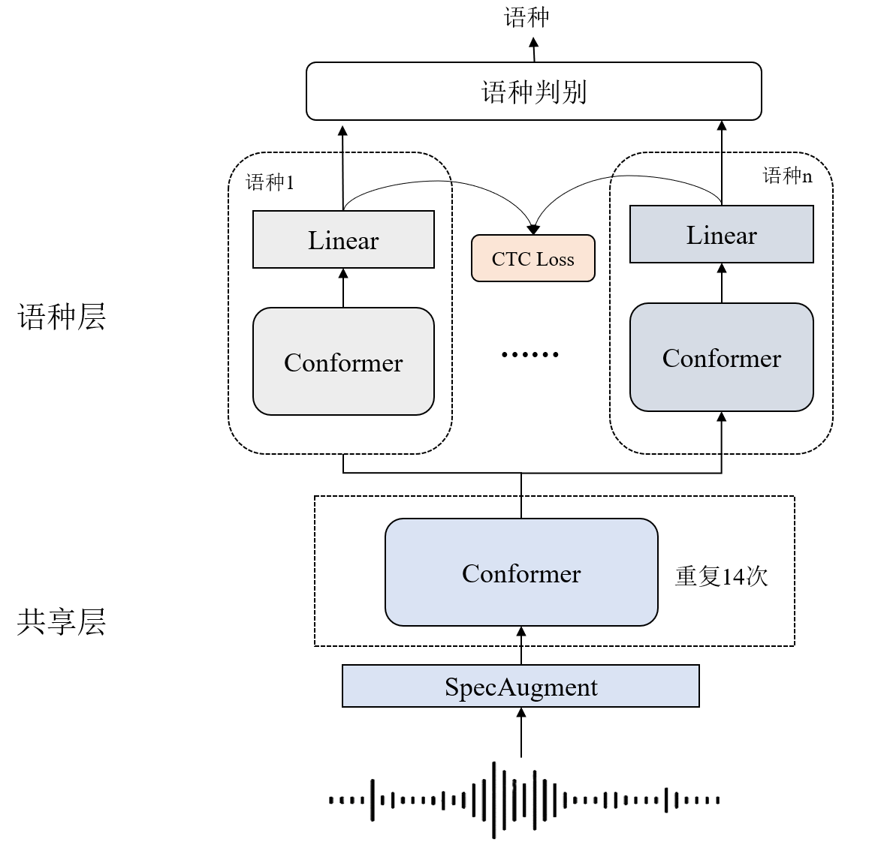
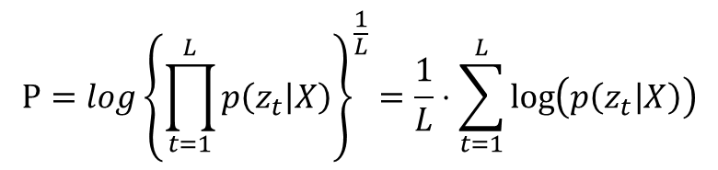
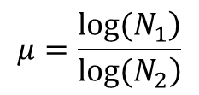
基于词法和语法特征的语种识别
2
针对问题二：语种识别环境泛化性问题
方案一：基于词法特征的语种判别
计算语种层每个模块输出的置信分数：
$$P={log\left\{\prod_{t=1}^{L}{p\left(z_{t} | X\right)}\right\}}^{\frac{1}{L}}=\frac{1}{L}⋅\sum_{t=1}^{L}{\log\left(p\left(z_{t} | X\right)\right)}$$
根据每个语种的词典大小对置信分数进行放缩：
$$μ=\frac{\left.log(N_{1}\right)}{\left.log(N_{2}\right)}$$
比较置信分数大小，以最大置信度对应的语种作为输出
多语种语音识别模型

Slide 11
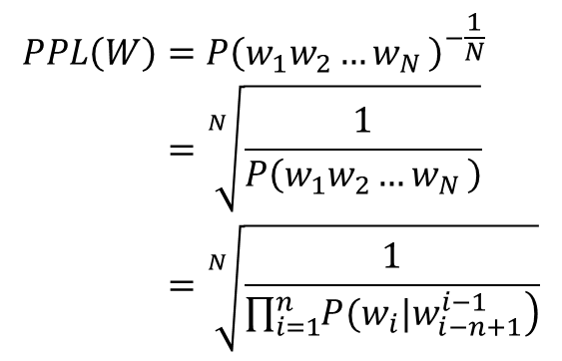
基于词法和语法特征的语种识别
2
针对问题二：语种识别环境泛化性问题
方案二：基于语法特征的语种判别
语音
多语种语音识别模型
1. 为每个语种构建基于N-Gram的语言模型
计算置信分数差值
2. 计算每个语种语言模型对文本的困惑度：
差值是否低于阈值
$$\begin{aligned}PPL\left(W\right)=&{P\left(w_{1}w_{2}{…w}_{N}\right)}^{−\frac{1}{N}} \\ =&\sqrt[N]{\frac{1}{P\left(w_{1}w_{2}{…w}_{N}\right)}} \\ =&\sqrt[N]{\frac{1}{\prod_{i=1}^{n}{\left.P(w_{i}|w_{i−n+1}^{i−1}\right)}}}\#\end{aligned}$$
否
是
输出最大置信度分数语种
语言模型
语种
3. 融合词法和语法特征的语种判别

Slide 12
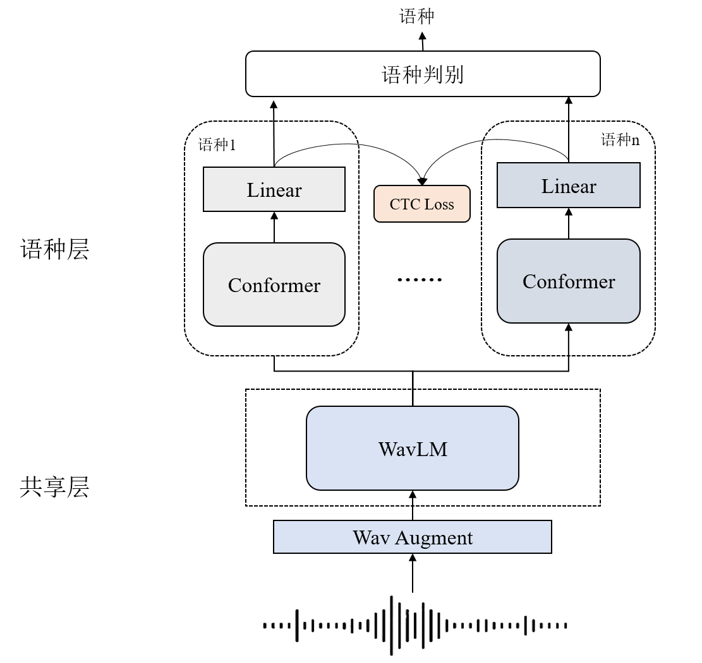
基于词法和语法特征的语种识别
2
针对问题三：低资源语种识别问题
方案一：基于WavLM的多语种语音识别模型
预训练阶段：
使用大规模的无标注语音进行预训练（9w小时）
提取语音中间表征
迁移阶段：
基于Conformer块，构建多语种语音识别模型进行迁移学习
Notes:
归一化用来补偿全局差异，这种差异不应该对语音的可懂度产生影响，裁剪确保了严重失真语音上STOI评估的上界。
SDR是增强语音信号中纯净语音分量 与其它分量的能量比值。 是 在 上的投影，

Slide 13
实验分析
1.基于动态选择机制和中继监督的语音增强
2.基于有监督多语种语音识别模型的语种识别
2.基于预训练模型的语种识别

Slide 14
基于动态选择机制和中继监督的语音增强
3
噪声匹配和不匹配条件下语音增强模型实验结果
表3-2 噪声匹配条件下的平均STOI和PESQ
指标 | 模型 | Babble | Destroyer engine | Destroyer-ops | Factory1
STOI (%s) | Noisy | 65.51 | 67.98 | 68.82 | 65.14
 | RCNA | 73.46 | 81.74 | 79.68 | 76.28
 | RCNA-loss | 74.21 | 82.90 | 81.00 | 76.96
 | RCNA-SK | 74.42 | 83.84 | 81.36 | 77.61
 | Proposed | 75.20 | 83.90 | 81.47 | 77.83
 | RTNet-3 | 75.90 | 83.59 | 81.72 | 78.57
PESQ | Noisy | 1.89 | 1.84 | 1.91 | 1.81
 | RCNA | 2.28 | 2.51 | 2.50 | 2.37
 | RCNA-loss | 2.35 | 2.64 | 2.61 | 2.46
 | RCNA-SK | 2.35 | 2.67 | 2.62 | 2.47
 | Proposed | 2.39 | 2.68 | 2.65 | 2.50
 | RTNet-3 | 2.29 | 2.53 | 2.52 | 2.38
表3-3 噪声不匹配条件下的平均STOI和PESQ
模型 | STOI(%) |  | PESQ
 | Factory2 | White | Factory2 | White
Noisy | 73.52 | 71.14 | 2.05 | 1.74
RCNA | 82.58 | 79.31 | 2.59 | 2.44
RCNA-loss | 83.27 | 79.56 | 2.68 | 2.55
RCNA-SK | 83.80 | 79.91 | 2.72 | 2.53
Proposed | 84.12 | 80.02 | 2.73 | 2.56
RTNet-3 | 84.10 | 80.94 | 2.59 | 2.40
在噪声匹配条件下，STOI和PESQ均优于基线模型
在噪声不匹配条件下，模型依然有较好的表现

Slide 15
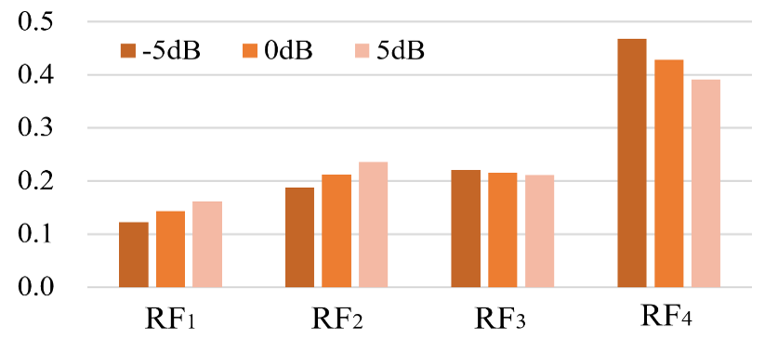
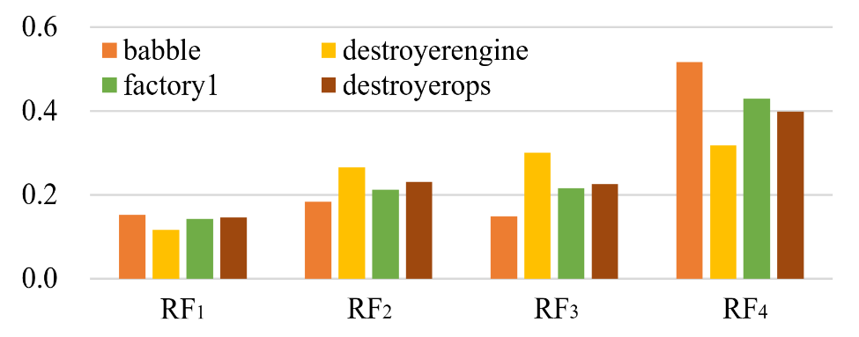
基于动态选择机制和中继监督的语音增强
3
动态选择机制的有效性
图3-5 在factory1噪声下SKConv每个分支的平均权重
图3-6 在不同噪声类型下SKConv每个分支的平均权重
对于不同的信噪比和噪声类型，每个分支权重不同，表明模型进行了自适应

Slide 16
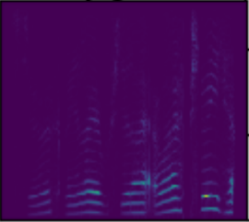
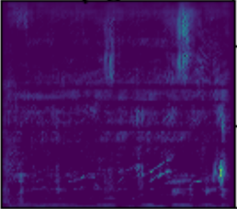
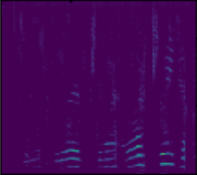
基于动态选择机制和中继监督的语音增强
3
中继监督的有效性
RCNA
RCNA-loss
使用中继监督后，模型中间层产生的特征图结构更加清晰（RCNA-loss）

Slide 17
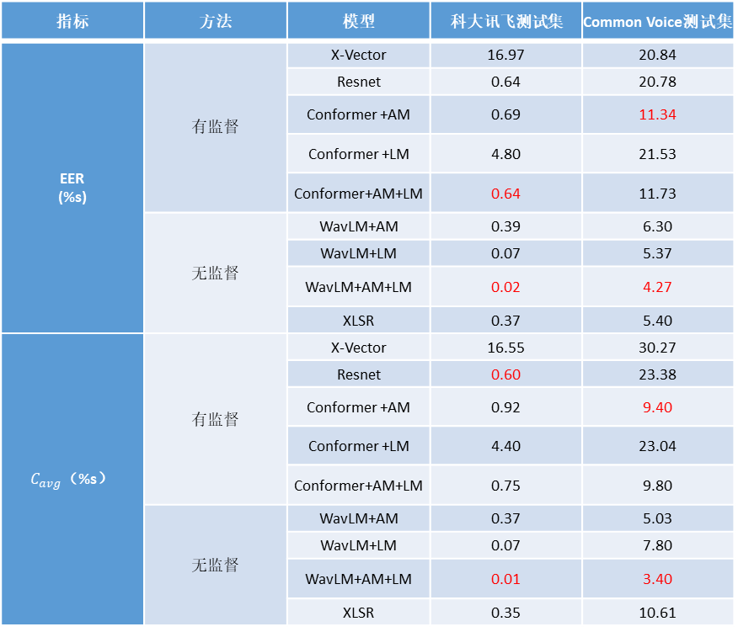
基于多语种语音识别模型的语种识别
3
无噪声干扰环境下测试结果
指标 | 方法 | 模型 | 科大讯飞测试集 | Common Voice测试集
EER (%s) | 有监督 | X-Vector | 16.97 | 20.84
 |  | Resnet | 0.64 | 20.78
 |  | Conformer +AM | 0.69 | 11.34
 |  | Conformer +LM | 4.80 | 21.53
 |  | Conformer+AM+LM | 0.64 | 11.73
 | 无监督 | WavLM+AM | 0.39 | 6.30
 |  | WavLM+LM | 0.07 | 5.37
 |  | WavLM+AM+LM | 0.02 | 4.27
 |  | XLSR | 0.37 | 5.40
$C_{avg}$（%s） | 有监督 | X-Vector | 16.55 | 30.27
 |  | Resnet | 0.60 | 23.38
 |  | Conformer +AM | 0.92 | 9.40
 |  | Conformer +LM | 4.40 | 23.04
 |  | Conformer+AM+LM | 0.75 | 9.80
 | 无监督 | WavLM+AM | 0.37 | 5.03
 |  | WavLM+LM | 0.07 | 7.80
 |  | WavLM+AM+LM | 0.01 | 3.40
 |  | XLSR | 0.35 | 10.61
无监督方案优于有监督方案
本文提出的基于词法和语法的语种识别方法优于基于底层声学特征直接分类的方法
在测试和训练条件不匹配时，本文提出的方案具有更好的泛化性

Slide 18
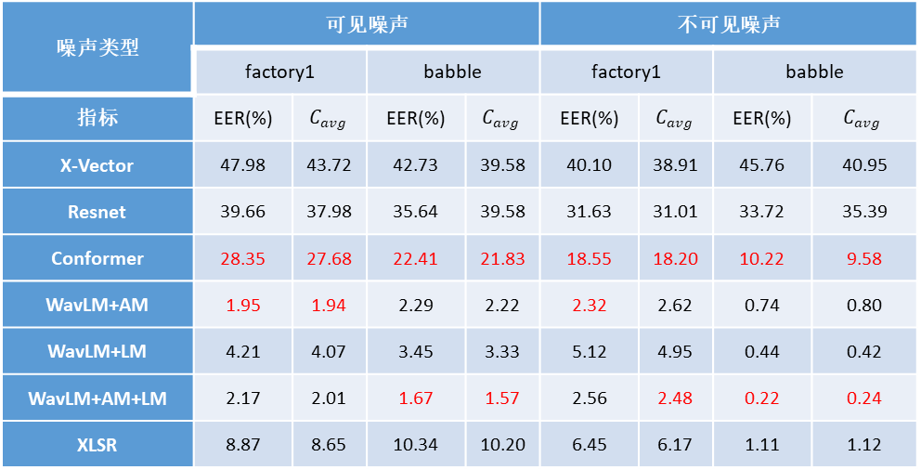
基于多语种语音识别模型的语种识别
3
在信噪比为5dB的环境下测试结果
噪声类型 | 可见噪声 |  |  |  | 不可见噪声
 | factory1 |  | babble |  | factory1 |  | babble
指标 | EER(%) | $$C_{avg}$$ | EER(%) | $$C_{avg}$$ | EER(%) | $$C_{avg}$$ | EER(%) | $$C_{avg}$$
X-Vector | 47.98 | 43.72 | 42.73 | 39.58 | 40.10 | 38.91 | 45.76 | 40.95
Resnet | 39.66 | 37.98 | 35.64 | 39.58 | 31.63 | 31.01 | 33.72 | 35.39
Conformer | 28.35 | 27.68 | 22.41 | 21.83 | 18.55 | 18.20 | 10.22 | 9.58
WavLM+AM | 1.95 | 1.94 | 2.29 | 2.22 | 2.32 | 2.62 | 0.74 | 0.80
WavLM+LM | 4.21 | 4.07 | 3.45 | 3.33 | 5.12 | 4.95 | 0.44 | 0.42
WavLM+AM+LM | 2.17 | 2.01 | 1.67 | 1.57 | 2.56 | 2.48 | 0.22 | 0.24
XLSR | 8.87 | 8.65 | 10.34 | 10.20 | 6.45 | 6.17 | 1.11 | 1.12
基于底层声学特征分类的方案低于基于词法和语法特征的方案
本文提出的方案具有更好的噪声鲁棒性

Slide 19
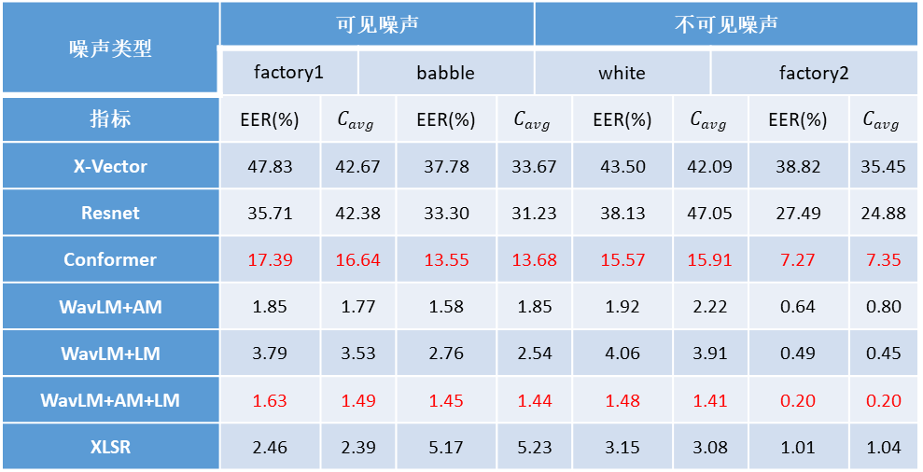
基于多语种语音识别模型的语种识别
3
在信噪比为5dB的环境下，使用本文提出的语音增强算法作为前端的测试结果
噪声类型 | 可见噪声 |  |  |  |  | 不可见噪声
 | factory1 |  | babble |  |  | white |  |  | factory2
指标 | EER(%) | $$C_{avg}$$ |  | EER(%) | $$C_{avg}$$ |  | EER(%) | $$C_{avg}$$ |  | EER(%) | $$C_{avg}$$
X-Vector | 47.83 | 42.67 |  | 37.78 | 33.67 |  | 43.50 | 42.09 |  | 38.82 | 35.45
Resnet | 35.71 | 42.38 |  | 33.30 | 31.23 |  | 38.13 | 47.05 |  | 27.49 | 24.88
Conformer | 17.39 | 16.64 |  | 13.55 | 13.68 |  | 15.57 | 15.91 |  | 7.27 | 7.35
WavLM+AM | 1.85 | 1.77 |  | 1.58 | 1.85 |  | 1.92 | 2.22 |  | 0.64 | 0.80
WavLM+LM | 3.79 | 3.53 |  | 2.76 | 2.54 |  | 4.06 | 3.91 |  | 0.49 | 0.45
WavLM+AM+LM | 1.63 | 1.49 |  | 1.45 | 1.44 |  | 1.48 | 1.41 |  | 0.20 | 0.20
XLSR | 2.46 | 2.39 |  | 5.17 | 5.23 |  | 3.15 | 3.08 |  | 1.01 | 1.04
使用语音增强算法有平均31.6%的性能提升

Slide 20
基于多语种语音识别模型的语种识别
3
多语种语音识别模型字错误率（CER）和语种分类指标之间相关性

Slide 21
研究总结
4
  针对问题：
  语音增强的复杂噪声适应问题
  语种识别环境泛化性问题
  低资源语种识别问题
  提出算法：
  提出基于动态选择机制和中继监督损失的语音增强算法
  提出了一种利用词法和语法特征的语种识别方法，并基于WavLM预训练模型，进一步提升了低资源条件下语种识别的性能
  探索了联合语音增强和语种识别的方法，证明了语音增强对下游任务的有效性

Slide 22
系统设计
1.面向民航领域的中英文双语语种识别
2.基于B/S的前后端结构，采用分布式架构设计
2.基于消息批处理的服务调用优化

Slide 23
面向民航领域的中英文双语语种识别系统设计
5
系统总体架构

Slide 24
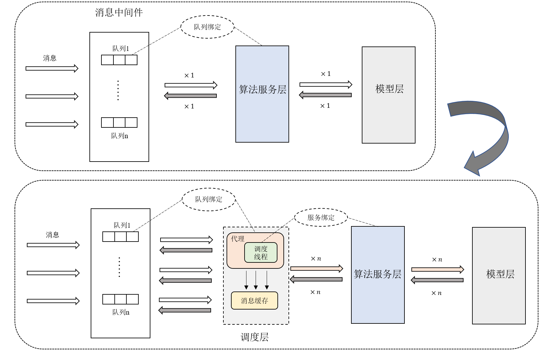
面向民航领域的中英文双语语种识别系统设计
5
针对算法部署计算效率问题
方案：基于消息队列的批处理架构设计
改进前
改进后

Slide 25
面向民航领域的中英文双语语种识别系统设计
5
性能测试结果

Slide 26
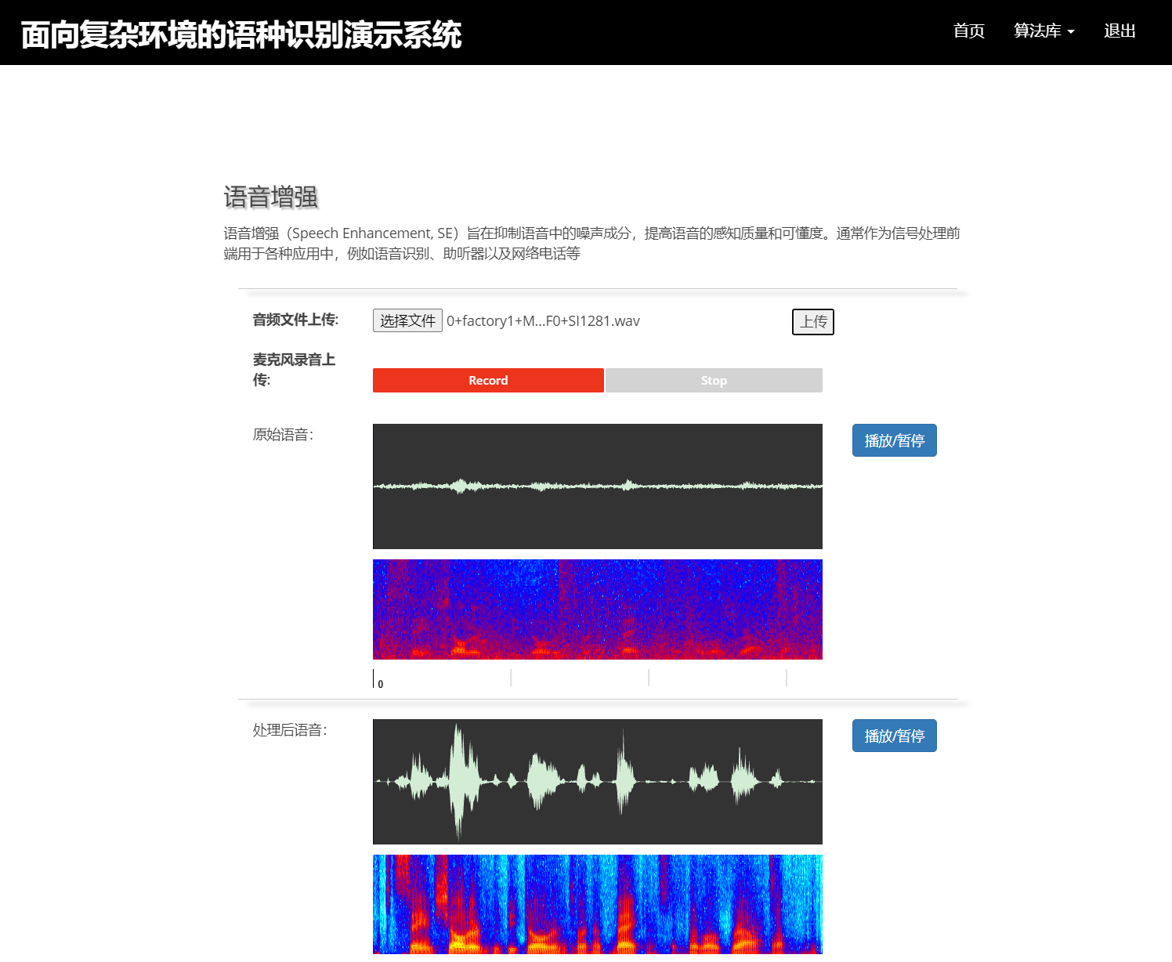
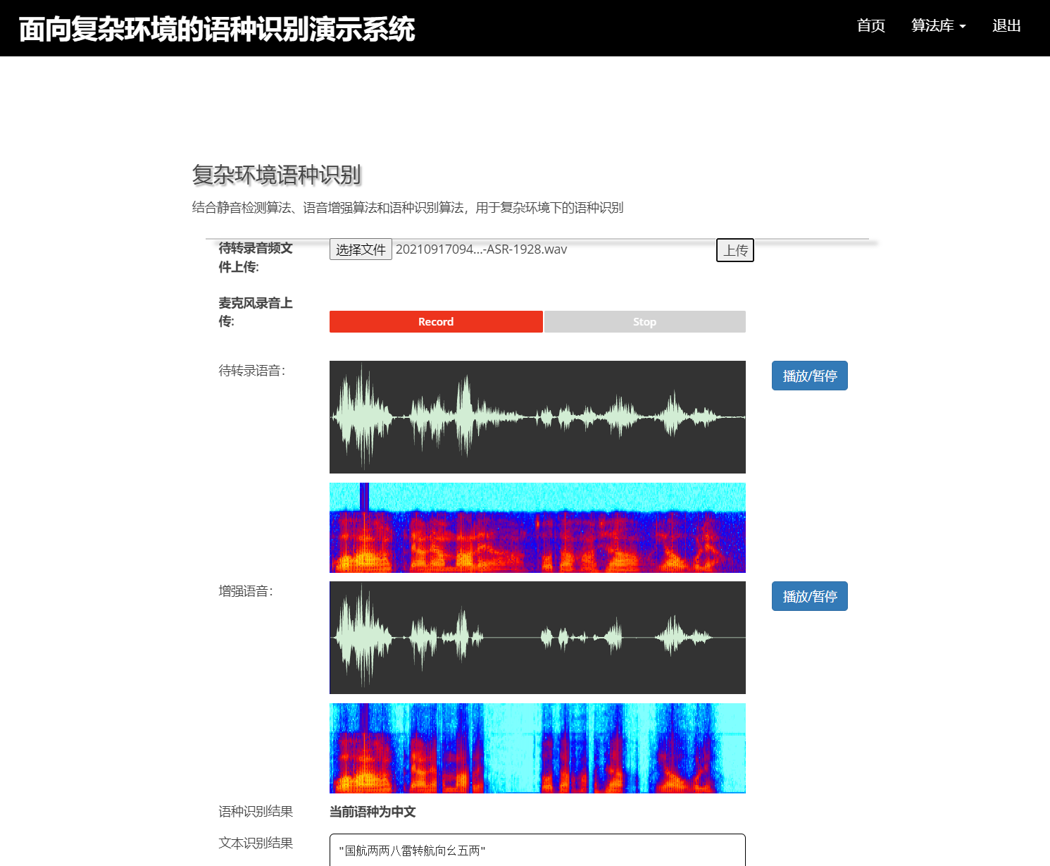
面向民航领域的中英文双语语种识别系统设计
5
系统部分截图

Slide 27
研究成果
5
发表论文：
Chen C (1/6). Selective Kernel Network with Intermediate Supervision Loss for Monaural Speech Enhancement [C]. 2021 IEEE 21th International Conference on Communication Technology (ICCT), Tianjin, China, 2021:1330-1334.
Chen C (4/6). Improving Monaural Speech Enhancement with Dynamic Scene Perception Module [C]. 2022 IEEE International Conference on Multimedia and Expo (ICME), Taipei, Taiwan, 2022:1-6.
陈聪（4/6）. 基于RefineNet的端到端语音增强方法[J]. 自动化学报, 2022:554-563.
专利：
一种基于自适应注意力机制和渐进式学习的单声道语音增强方法[P].中国，发明专利，CN113160839B.
一种基于信息蒸馏与聚合的低信噪比语音增强方法[P].中国，发明专利，CN113936679A.
一种基于时频跨域特征选择的语音分离方法[P].中国，发明专利，CN113113041B.
基于多尺度信息感知卷积神经网络的单通道语音增强方法[P].中国，发明专利，CN113936680A.

Slide 28
2023·05-11
感谢各位老师 请批评指正
答辩学生：陈 聪

Slide 30
sw/vi
per/vi
vi/sw
vi/per

Slide 31
Per/sw/vie词典空间： 53/30/95

